Slide 1
Liežuvį dresuoju, prieš kalbėdamas galvoju.
Patyčios
Paruošė Giedrė Tutlytė

Slide 2
Kas yra Patyčios?
Patyčios − tai tyčiniai, pasikartojantys veiksmai, kuriuos, siekdamas įžeisti, įskaudinti kitą žmogų, sukelia psichologinę ar fizinę jėgos persvarą turintis asmuo.
Dažnas patyčių termino atitikmuo − „priekabiavimas“, tačiau jis neretai yra suvokiamas labai siaurai – kaip seksualinis priekabiavimas.
Lietuvių kalboje nėra tikslaus termino, kuris atspindėtų visą elgesio įvairovę būdingą patyčioms. Galima rasti įvairių žodžių, skirtų šiam reiškiniui įvardinti: priekabiavimas, priekabės, užgauliojimas, ujimas, kabinėjimasis, pažeminimas, erzinimas.

Slide 3
Kur galima susidurti su Patyčiomis?
Namuose
Mokykloje
Mokyklos kieme
Sporto salėje
Bibliotekoje
Autobuse, vairuojant ar einant į Mokykla.

Slide 4
Mano patirtis
Iš manęs tyliai ir garsiai tyčiojasi, iš manęs praeityje ir dabar tyčiojasi. Ankščiau, aš leisdavau jiems mane pažeminti, dabar ne, aš te noriu pasiekti tik gero. Bet be abejonės kai kas nors man pasakys ką nors įžeidžiančio aš tik ,, pažvengsiu ‘‘ kartu, bet ar namo grįžus ar nuėjus į mokyklos tualetą aš tik verksiu. Nes mane tai iš tikrų labai įskaudino. Dabar aš supratau, kad kiek skaudins tiek aš augsiu stipresnė ir tobulesnė. Tie žmonės kurie mus skaudina, yra mažesnio lygio, ir gero nepasieks.

Slide 5
Kodėl vieni iš kitų tyčiojasi?
Lengviausias atsakymas į tai yra, nori pasirodyti ,, kietais ‘‘ prieš draugus. Nežinodami ar žinodami kad gali baisiai įskaudinti kitą asmenį.
Labai dažnai sakoma, kad jei muša reiškiasi myli. Kuris gali reikšti kaip seksualinis priekabiavimas, kur šiuo momentu visame pasaulyje 100 procentų moterų buvo išprievartautos ar seksualiai paliestos. Kur gali padaryti mergaites, merginas ar moteris jaustis nepatogiai su seksualiniais priekabiavimaisi.

Slide 6
Kaip sustabdyti patyčias?
Mano manymu sustabdyti patyčias yra neįmanoma, bet jas išvengti gal ir įmanoma.
Jas išvengti galima bandydamas į jas nekreipti dėmesio. Tačiau, tai yra sunkiausias būdas. Dėl to nes, jei tu į tai nekreipsi dėmesio, tie žmonės kabinėsis prie tavęs labiau.
Dar vienas būdas yra būti kitoje aplinkoje ar toliau nuo žmonių kurie tyčiojasi. Tada nereikės klausytis kitų negražių žodžių.

Slide 7
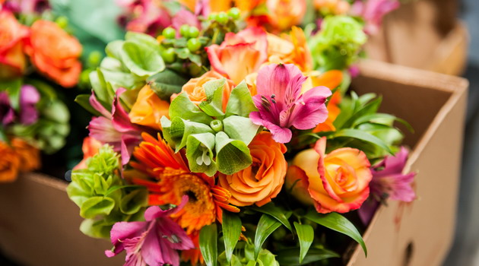
Ačiū už Dėmesį, linkiu visiems geros nuotaikos. :}

